Slide 1
23 марта День Конституции Чеченской Республики
Подготовила и провела
Тальхигова Л.У.
во 2 «Б» классе

Slide 2
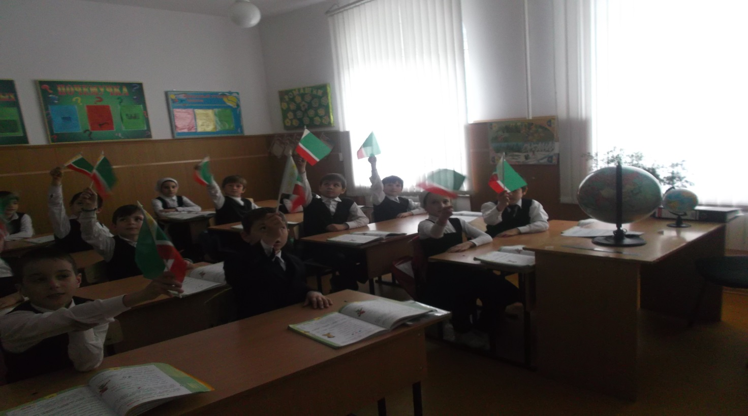
ГИМН ЧЕЧЕНСКОЙ РЕСПУБЛИКИ
Харцоно цІе тесна хийла хьо ягарх, Нохчийчоь ца йоьжна, гІаьттина яха. Кавказан ткъес хилла, маршонан ага, Хьан лаьттан сий дина яхь йолчу наха.

Slide 3
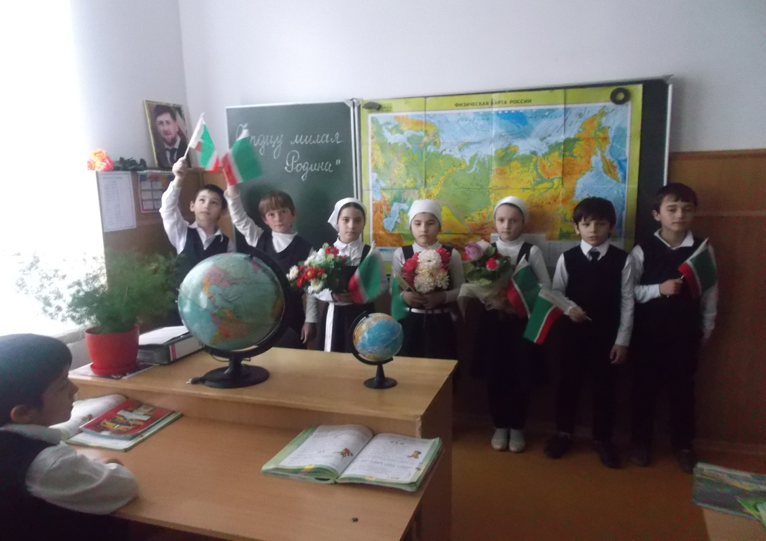
23 марта исполняется 13 лет со дня принятия Конституции Чеченской Республики. В этот день чеченский народ принял документ, засвидельствовавший нашу историческую общность с Россией – «КОНСТИТУЦИЯ ЧР».
Мы всех жителей Чечни Поздравляем с этим днем! Хоть ребята мы простые, Но в законе все живем!

Slide 5
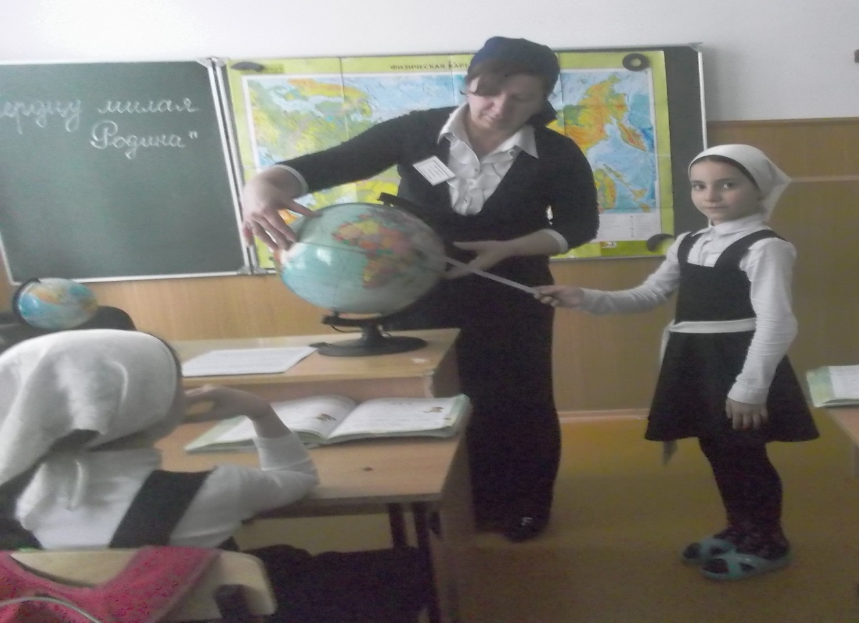
Конституция — не шутка, Надо всем соблюдать! Отвлечешься на минутку — Сразу можешь в яму пасть!

Slide 7
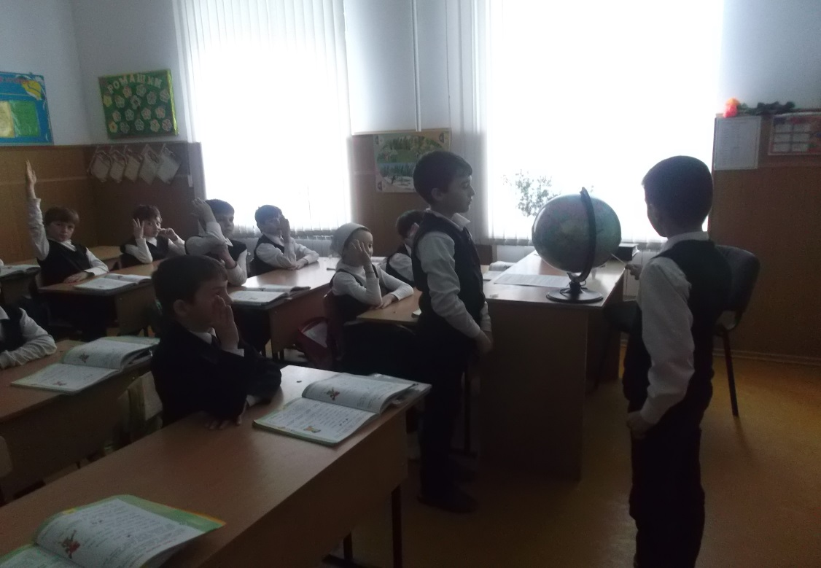
Все живем мы по закону, Влево, вправо — и вперед Конституции, ребята, Светлый праздник подоспел.

Slide 9
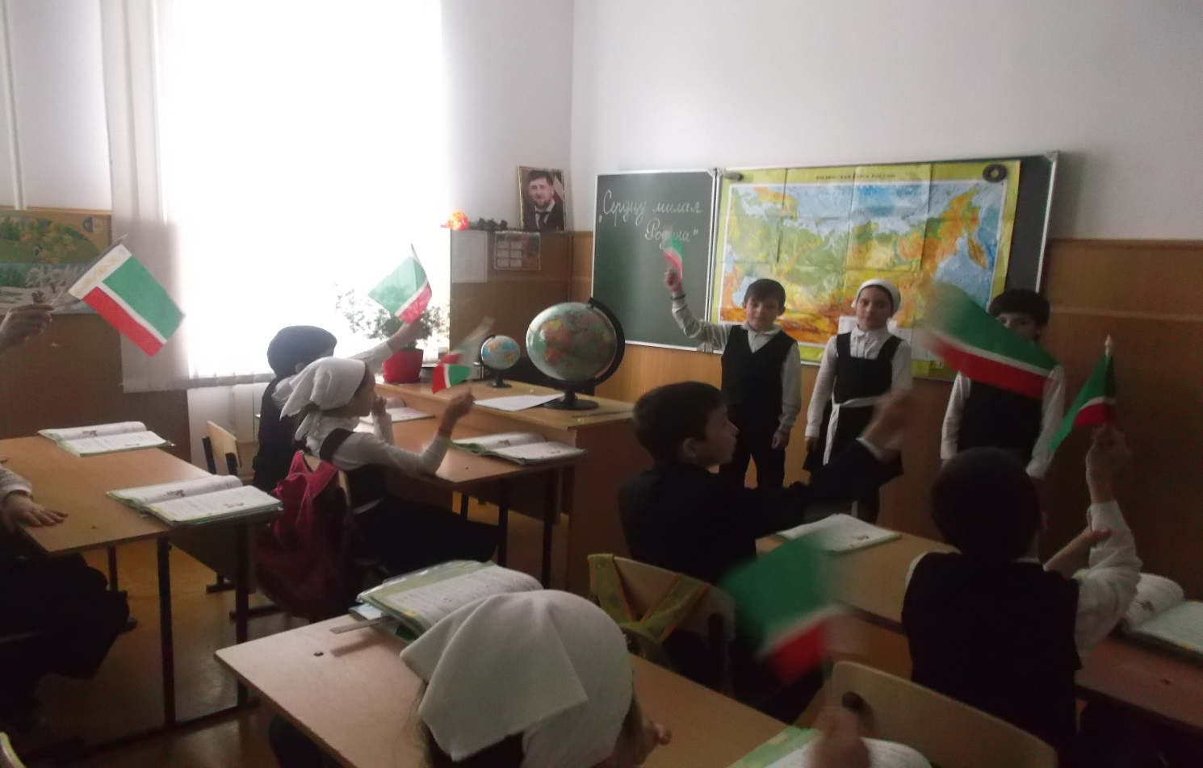
В День Конституции Чечни, На просвещенье кинем силы! Читать страны большой закон, Ведь самый главный в жизни он!

Slide 12
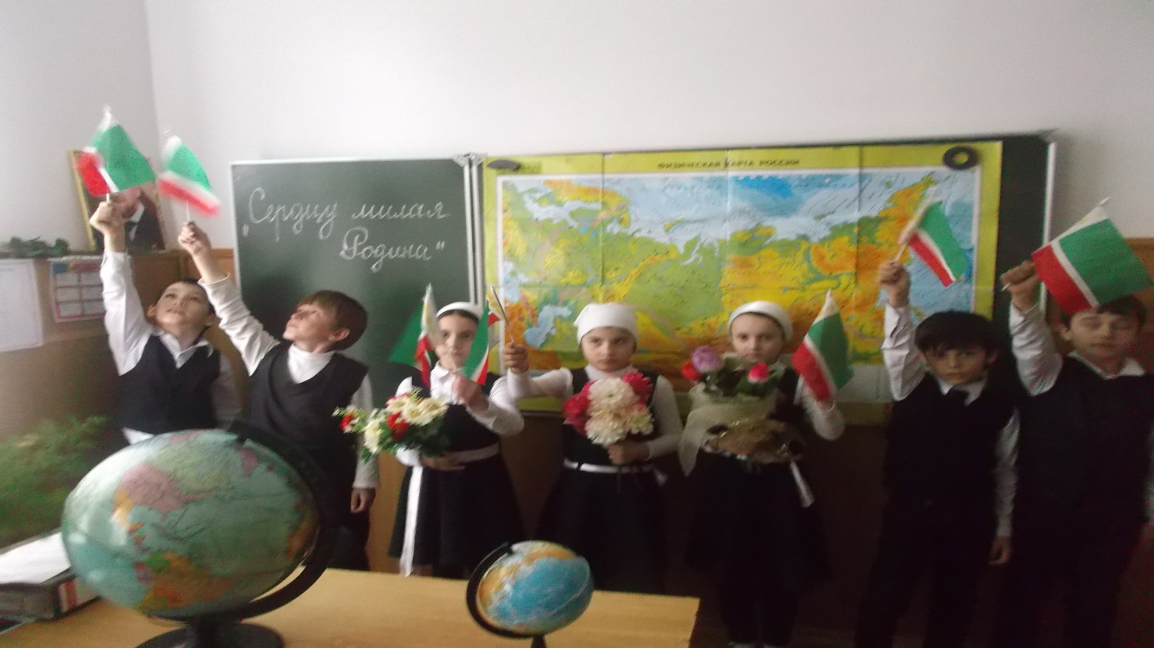
И с детства будем приучать, Своей страны законы знать! Незнание давно известно, Опасно, больше чем полезно.

Slide 14
Послушными к законам будем, И про этот праздник не забудем! Поздравим с ним своих друзей, И жителей ЧЕЧНИ своей!

